Slide 1
Mediação
Barbero, Canclini, giro decolonial

Slide 2
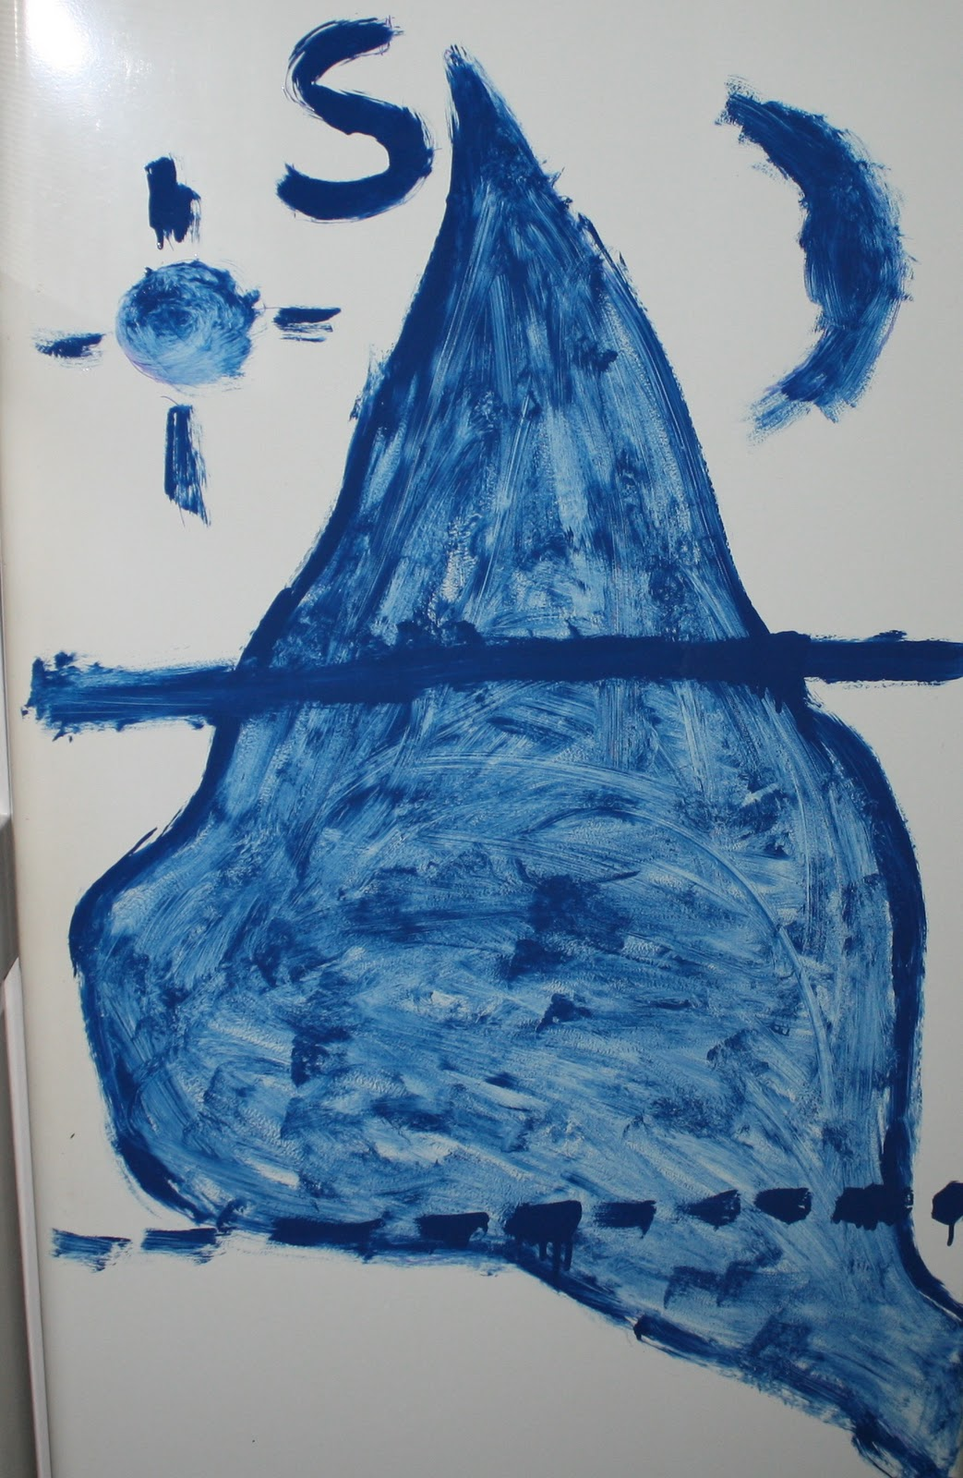
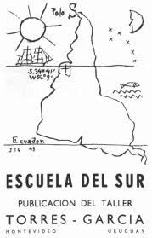
Epistemologias do Sul

Slide 3
“Temos que reaprender a caminhar no mundo como seres vivos”
Frase de Adriana Paredes Pinda, poeta indígena mapuche-huilliche de Osorno, Chile.
“A comunicação como espaço para repensar a vida e a relação entre mundos”.

Slide 4
Angie Vanessita – “El Aleph”

Slide 5
Barbero
“O massivo é tecido a partir do popular”.
Uma teoria da recepção inovadora, pois não foca nos meios e sim nas mediações que as populações, em sua diversidade, fazem a partir da cultura massiva.
No Brasil: estudo de telenovelas (OBITEL; Prof. Immacolata – fundadora).

Slide 6
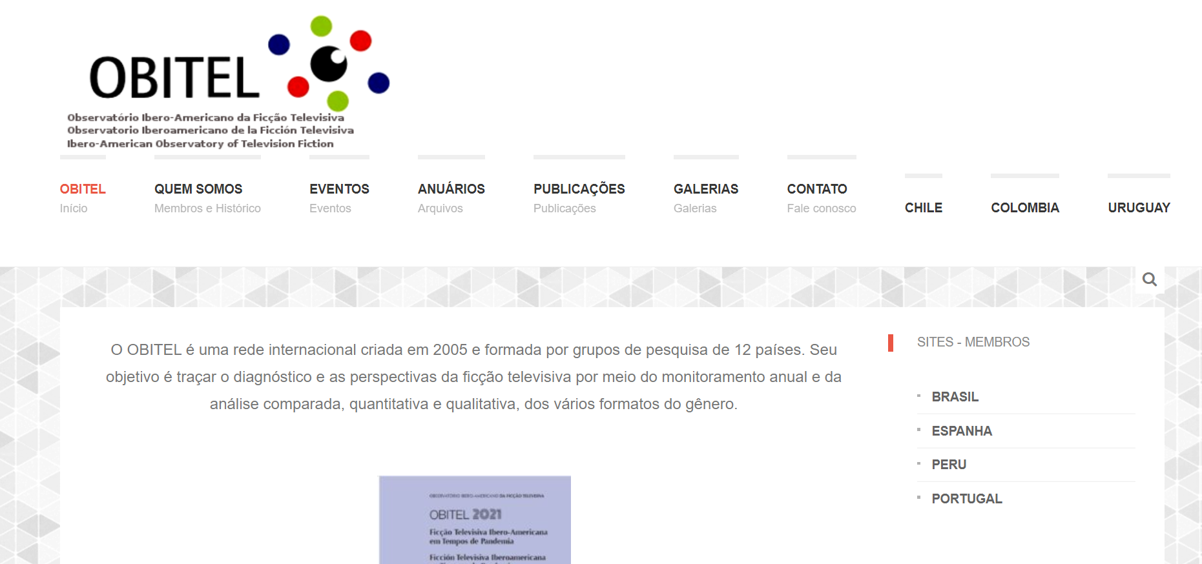

Slide 7
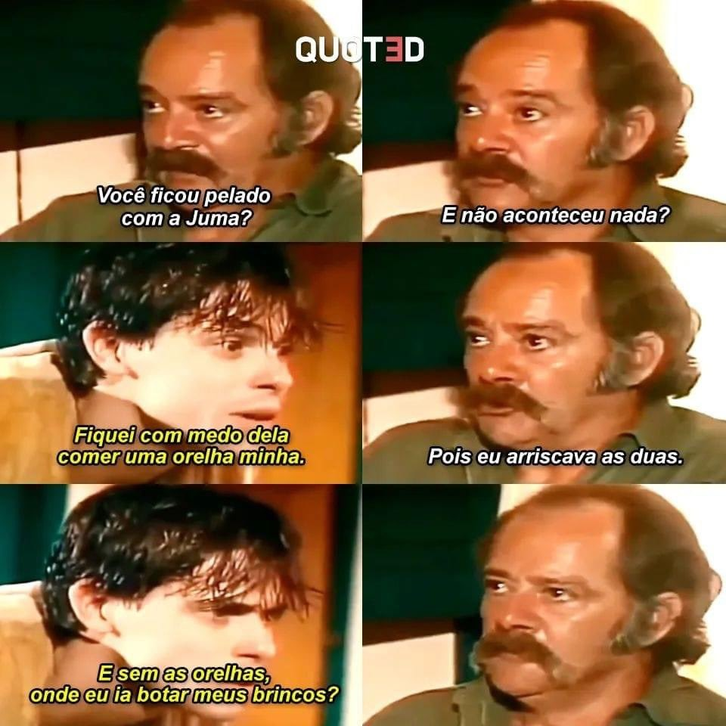

Slide 8
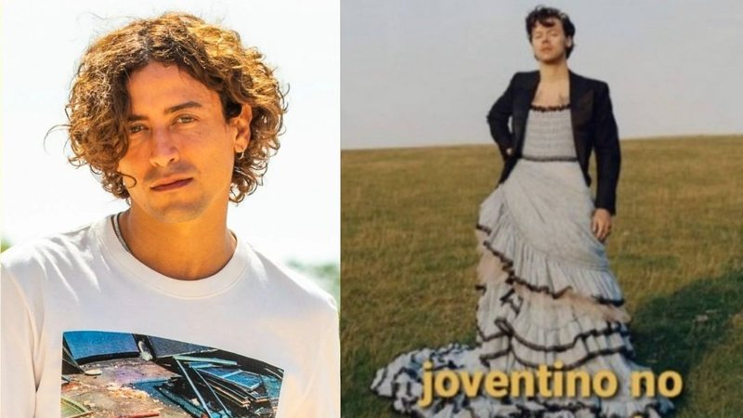

Slide 9
Barbero
Múltiplas mediações: ocorrem na interação entre o espaço da produção e da recepção (do consumo) estabelecidas pelas práticas sociais (BARBERO, 1997).
“O que é produzido pelas indústrias culturais atende também às demandas que emergem do tecido cultural e dos novos modos de percepção e de uso.”

Slide 10
Barbero
Pesquisas que utilizam processos de mediação envolvem a maneira como os indivíduos consomem mídia;
Como se apropriam dela (como a compreendem e a utilizam) e o contexto em que se envolvem com ela (lugares, maneiras, rotinas, entre outros).
Estudos de recepção; estudos de consumo midiático ou cultural.

Slide 11
Barbero
“As mediações são esse “lugar” de onde é possível compreender a interação entre o espaço da produção e o da recepção: o que [a mídia] produz não responde unicamente a requerimentos do sistema industrial e a estratagemas comerciais, mas também a exigências que vêm da trama cultural e dos modos de ver.”. (Barbero Apud Vassalo Lopes, p. 52)

Slide 17
Barbero
“(...) os processos políticos e sociais desses anos -, regimes autoritários em quase toda América do Sul, diversas lutas de libertação na América Central, amplas migrações de homens da política, da arte e da investigação social - destruindo velhas certezas e abrindo novas brecha': nos confrontaram com a verdade cultural destes países: a mestiçagem, que não é só aquele fato racial do qual viemos, mas a trama hoje de modernidade e descontinuidades culturais, deformações sociais e estruturas do sentimento, de memórias e imaginários que misturam o indígena com o rural, o rural com o urbano, o folclore com o popular e o popular com o de massivo.”
Assim a comunicação se tornou para nós questão de mediações mais que de meios, questão de cultura e, portanto, não só de conhecimentos mas de re-conhecimento. Um reconhecimento que foi, de início, operação de deslocamento metodológico para re-ver o processo inteiro da comunicação a partir de seu outro lado, o da recepção, o das resistências que aí têm seu lugar, o da apropriação a partir de seus usos.”
Dos meios às mediações, Jesús Martin-Barbero, p. 16

Slide 18
Outros autores
- OROZCO GÓMEZ, Guillermo. Dialéctica de la mediación televisiva – estruturacción de estrategias de recepción por los televidentes. Anàlisi. Barcelona, n. 15. pp. 31-44, 1993.

Slide 19
Outros autores
Orozco, por sua vez, (1993) define mediação como um processo de estruturação que configura e reconfigura tanto a interação dos receptores com os meios quanto a criação por parte do público do significado dessa interação. Para o autor a mediação se origina em várias fontes: cultura, política, economia, classe social, gênero, em idade, etnia, na mídia, em condições situacionais e contextuais, nas instituições e movimentos social, e também se origina na mente do sujeito, em suas emoções e em suas experiências. Cada uma dessas instâncias é uma fonte de mediação e também pode mediar outras fontes. Por exemplo, as experiências anteriores dos sujeitos medeiam os processos cognitivos e produção de sentidos e, ao mesmo tempo, o entendimento do sujeito sobre o assunto ou o significado que proporciona essas experiências pode ser mediado pela sua percepção (OROZCO, 1993).

Slide 20
Nestor Garcia Canclini
Hibridação entre tradicional e moderno, cultura erudita, popular e massivo. Articulação entre 3 campos:
Culturas Híbridas – Estratégias para entrar e sair da modernidade.

Slide 21
Outros autores - Canclini
Ciências sociais nômades. História da Arte e literatura (cultura erudita); Folclore e Antropologia (popular); Comunicação (cultura massiva). Ele propõe a discussão de 3 questões:
1) Como estudar as culturas híbridas que constituem a modernidade na América Latina?
2) Reunir as diversas áreas que estudam a cultura para elaborar interpretações contraditórias fracassos da nossa modernização;
3) O que fazer com a memória e inovações quando a modernização se transformou num projeto polêmico e desconfiável?

Slide 22
Autores fora da América Latina
A mediação implica responsabilidades e posicionamento ético e moral das audiências para que não se tornem cúmplices das estratégias de engajamento e representação da mídia (Roger SILVERSTONE, 2002). Nick Couldry (2008) amplia o espectro do conceito de mediação enfatizando a heterogeneidade das relações e das transformações emergentes midiáticas. A partir de Silverstone, Couldry (2008, p. 383) compreende a mediação “como uma resultante de fluxos de produção, circulação, interpretação e recirculação”.

Slide 23
Giro decolonial – Pós Colonial
Pós-colonial: Amina Mama (2005) – processos de independência dos países africanos; Índia (1970);
O pós-colonial denuncia o antagonismo do poder epistêmico entre o então colonizado e o colonizador: “A presença do outro me impede de ser totalmente eu mesmo. A relação não surge de identidades plenas, mas da impossibilidade da constituição das mesmas” (LACLAU e MOUFFE, 1985 apud BALLESTRIN, 2013, p.91) (p. 3)
Uso do termo “subalterno”, que vem de Gramsci:
“O indivíduo ou grupo subalterno foi então mantido em silêncio epistêmico e ontológico, e aparece pela voz da classe dominante como inferior e monolítico, não sendo compreendido em sua verdadeira essência heterogênea e híbrida.” p. 3

Slide 24
Giro decolonial – Decolonial
Descolonial: uso para “descolonizar”.
Década de 1990: Grupo Latino-Americano dos Estudos Subalternos. Walter Mignolo
... o aspecto colonial do século XX e XXI – colonialidade – é a outra face da moeda da modernidade.

Slide 25
Giro decolonial – Decolonial
“O Grupo M/C, através da voz do seu mais radical membro, Walter Mignolo (2008), sugere a desobediência epistêmica. Para melhor entendermos o que desejam precisamos compreender como esses pensadores interpretam modernidade, colonialismo e colonialidade. Segundo autores como Bellegrin (2013), Escobar (2005), Bello (2015) e Maldonado-Torres (2008), a modernidade começa a partir do “achamento” da América e da colonização aqui feita. Essa dita modernidade europeia – que ao final do século XVIII assume a razão iluminista e seus princípios na política através da Revolução Francesa – perpetua-se na América Latina pelo colonialismo do saber, do ser e do poder; poder este que entende-se não só no domínio político e econômico, mas também o domínio – através da supressão, escravização e dizimação de culturas e indivíduos não pertencentes ao branco europeu.”
“Surge, o conceito de domínio racial, a racialização das esferas de poder e culturais. Esse colonialismo também passa pelo campo do saber, ao negarem o conhecimento dos indígenas e dos africanos.” p. 4

Slide 26
Giro decolonial – Decolonial
“Mignolo (2008) coloca como pensamento de fronteira: campos de conhecimento que são complementares e não antagônicos, que se aproximam e que irão ressignificar o universal moderno pelo pluriversalismo”.
p. 4

Slide 27
Giro decolonial – Paulo Freire
“Para Camila Penna (2014), podemos voltar ainda mais no tempo e encontrarmos um dos inspiradores do Grupo M/C no campo pedagógico: Paulo Freire (1987). De acordo com a cientista política, o pensamento do pedagogo vai ao encontro das perspectivas dos intelectuais descolonizadores pois denúncia a trajetória histórica e a realidade opressora que foram feitas pelos diversos tipos de colonização na América Latina. Ambos também questionam as metodologias e aportes teóricos utilizados como forma de perpetuar o poder do colonizador e, vai-se além: propõem a pedagogia a qual vai formar pensadores críticos, cidadãos cientes da geopolítica do conhecimento e que irão lutar por seu direito a alteridade.”

